Slide 1
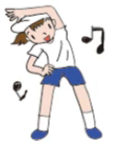
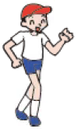
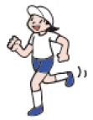
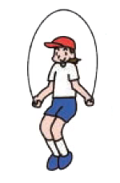
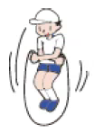
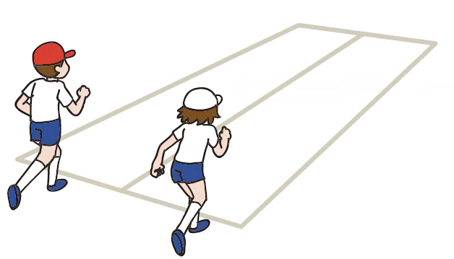
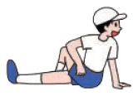
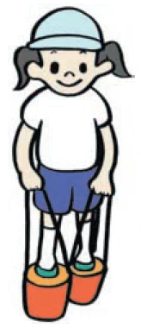
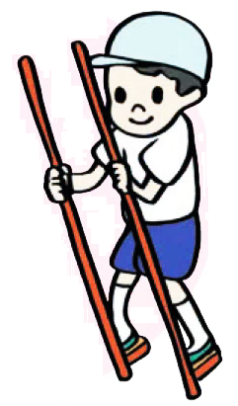
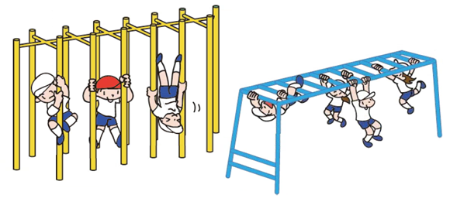
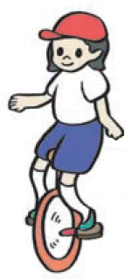
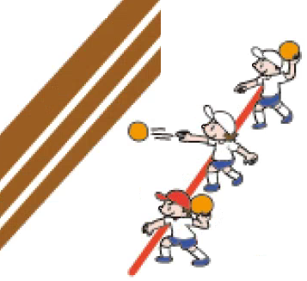
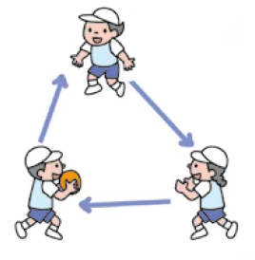
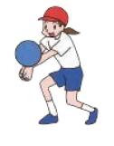
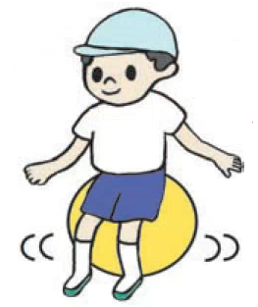
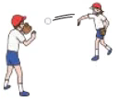

屋外で行える運動の例（小学生）
・運動不足にならないように、なるべく屋外で 毎日30分くらい を目安に運動しましょう。
・以下の例を参考にして、いろいろな運動を組み合わせて行いましょう。自分の体調や安全にも気を配りましょう。
体を伸ばす・ほぐす運動
ウォーキング、ジョギング
なわとび
かけっこ
５分くらい
10～15分
５～10分
５～10分
５分くらい
準備運動をしっかり行いましょう
無理のないはやさで、続けて行いましょう
いろいろなとび方をしましょう
短いきょりを全力で走りましょう
遊具を使った運動
竹馬や一輪車などに乗る運動
ボールを使った運動
10～15分
10～15分
10～15分
使い方のきまりを守って運動しましょう
長く乗ったり、遠くまで進んだりしましょう
的当てやボールパス、キャッチボールなどをしましょう
※ 赤いわくの中の時間を目安として、自分で時間を増やしたり短くしたりして、無理せずいろいろな運動をしましょう。
●多くの人が集まるような運動をしないで、なるべく１人で運動しましょう。
●少ない人数で運動するときは、ほかの人と長いきょりをとって行うようにしましょう。
●運動するときも、いきが苦しくなければ、できるだけマスクをしましょう。
●用具や遊具を使う場合は、消毒液があれば消毒してから使うようにしましょう。
●友達との用具の使い回しは、できるだけ、さけるようにしましょう。
●運動する前や運動した後は、手洗いやうがいなどをしましょう。用具や遊具を使った後は念入りに手を洗いましょう。
注 意！

Slide 2
屋外でのいろいろな運動の組合せ方の例（小学生）
【例１】家や近くの公園などで運動する場合
④ボールを使った運動
30分
③なわとび
①体を伸ばす・ほぐす運動
②ウォーキング
10分
５分
10分
５分
できるとび方で
続けて何回とべるか
挑戦しましょう
運動する場所のきまり
を守り、安全にできる運動を選んで行いましょう
準備運動を
しっかり
行いましょう
安全な場所で
無理のないはやさで
行いましょう
【例２】遊具が使える公園などで運動する場合
30分
③なわとび
④遊具を使った運動
①体を伸ばす・ほぐす運動
②ジョギング
５分
15分
５分
５分
準備運動を
しっかり
行いましょう
いろいろな
とび方に
挑戦しましょう
使い方の
きまりを守って
運動しましょう
無理のないはやさ
で行いましょう
30分
③遊具を使った運動
④ボールを使った運動
【例３】校庭や運動場などで運動する場合
10分
①体を伸ばす・ほぐす運動
②かけっこ
５分
10分
５分
準備運動を
しっかり
行いましょう
短いきょり
を全力で
走りましょう
使い方のきまりを
守って運動しましょう
友達とボールパスをするときは、長いきょりを
とって行いましょう
30分
【例４】校庭や運動場などで、いろいろな用具を使って運動する場合
④竹馬や一輪車などに乗る運動
①体を伸ばす・ほぐす運動
②ジョギング
③ボールを使った運動
５分
５分
10分
10分
準備運動を
しっかり
行いましょう
校庭のきまりを守り、
安全にできるものを
選んで行いましょう
長く乗ったり、
遠くまで進んだり
しましょう
無理のないはやさ
で行いましょう
この他にも、一人や少人数で安全に行うことができるもので、自分にできる運動があれば、組み合わせてみましょう。
【例】鉄棒運動、壁倒立、バドミントン、テニス・バット・ラケットのすぶり、一人でできるダンス、腕立て伏せ、上体起こし など

